Slide 1
Básicos de Git
Diplomado Mintic 2022

Slide 2
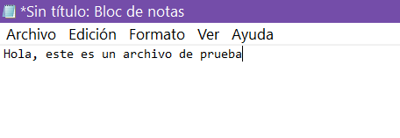
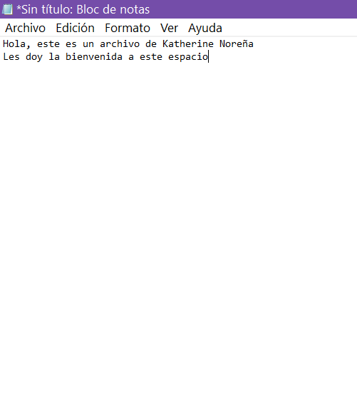
¿Qué es git?

Slide 3
¿Qué es git?
¿Cuáles son los cambios?

Slide 4
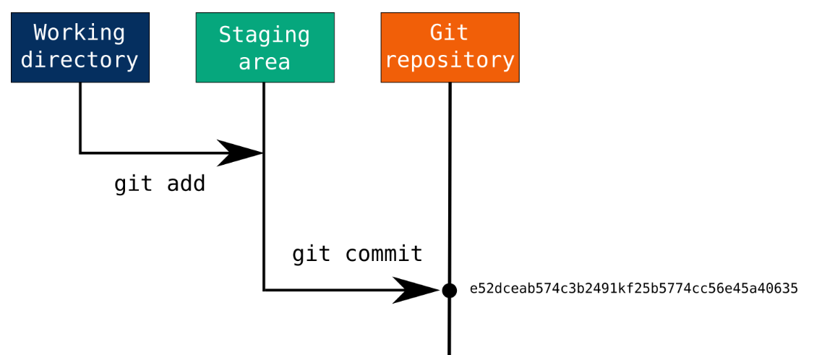
Comandos básicos
Git status
Git add
Git commit

Slide 5
Comandos básicos Ramas
Git branch
Git checkout
Git switch

Slide 6
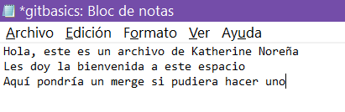
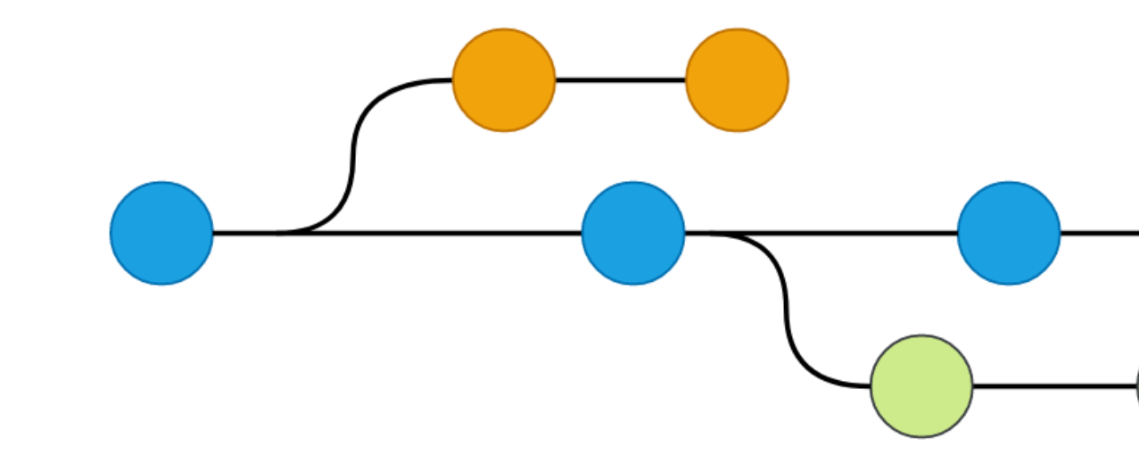
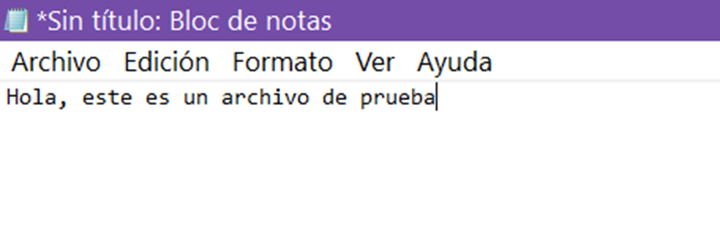
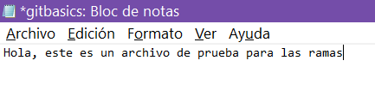
Ramas
Apuntador

Slide 7
Ramas
Apuntador

Slide 8
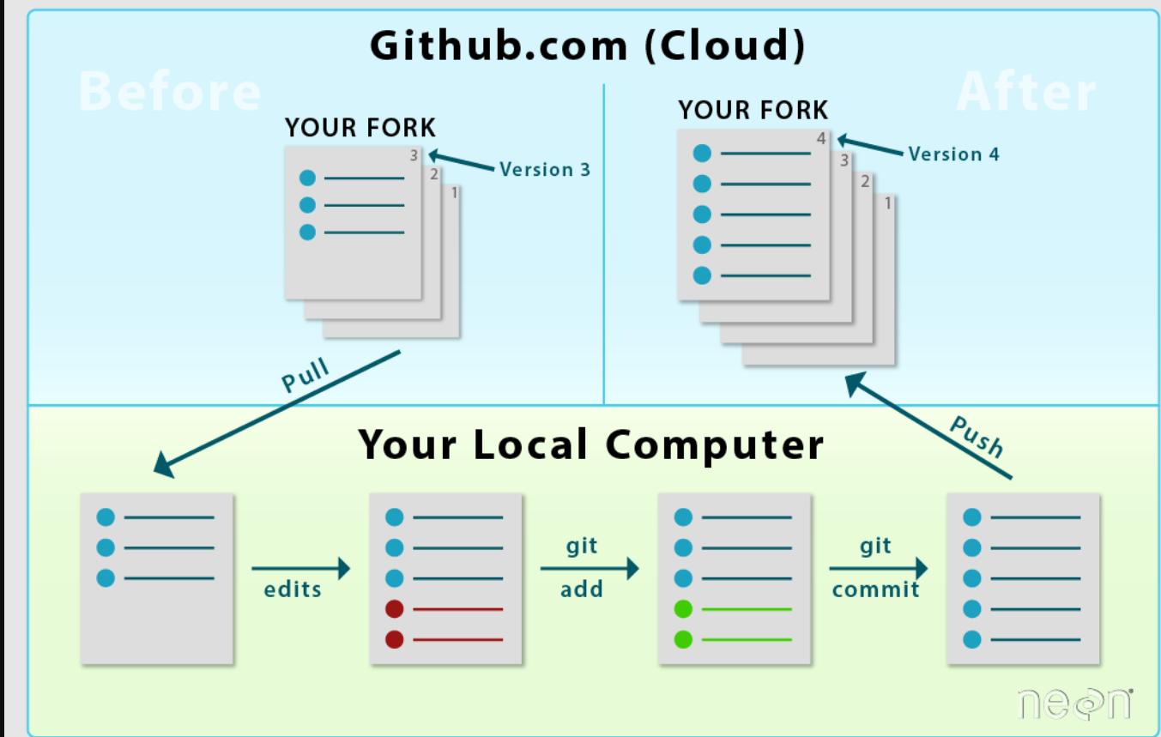
¿Cuál es la diferencia entre mi repositorio local y el repositorio remoto?

Slide 9
Repositorio remoto
Git push
Git clone
Git pull

